Slide 1
O‘ZBEKISTON TARIXI
11
SINF
Mavzu:
O‘zbekiston Respublikasining Rossiya, Xitoy va AQSH bilan o‘zaro munosabatlari

Slide 2
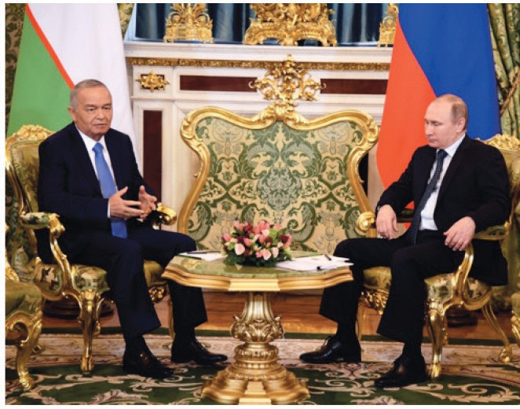
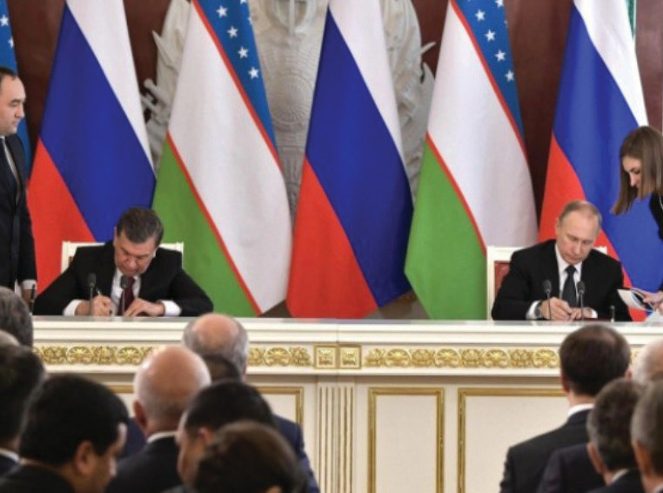
O‘zbekiston–Rossiya
O‘zbekiston Rossiya Federatsiyasi bilan o‘zaro hamkorlik masalalariga alo-hida e’tibor qaratdi. Ular o‘rtasidagi davlatlararo muno-sabatlar va hamkorlik 1992-yil imzolangan Davlatlararo munosabatlar, Do‘stlik asoslari to‘g‘risidagi shartnoma, 1998-yil imzolangan 1998–2007-yillar uchun iqtisodiy hamkor- likni chuqurlashtirish to‘g‘ri-sidagi shartnomalar asosida rivojlanib bordi.
I.Karimov va V.Putin. 2013-y
Sh.Mirziyoyev va V.Putin. 2017-y

Slide 3
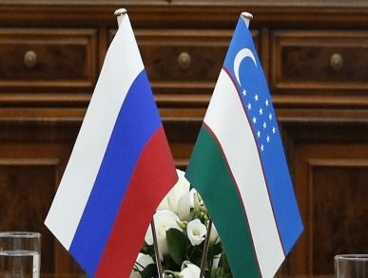
O‘zbekiston–Rossiya
Keyingi yillarda O‘zbekiston–Rossiya munosabatlari yangi bosqichga ko‘tarilishida 2004-yilda imzolangan “O‘zbekiston Respublikasi va Rossiya Federatsiyasi o‘rtasidagi Strategik sheriklik to‘g‘risida”gi shartnoma muhim ahamiyat kasb etdi.
2005-yilda Moskvada imzolangan O‘zbekiston Respublikasi va Rossiya Federatsiyasi o‘rtasidagi Ittifoqchilik munosabatlari to‘g‘risidagi shartnoma,
2012-yilda Toshkentda bo‘lib o‘tgan uchrashuvda qabul qilingan “O‘zbekiston Respublikasi va Rossiya Federatsiyasi o‘rtasida strategik sheriklikni chuqurlashtirish to‘g‘risidagi deklaratsiya” ikki davlat o‘zaro munosabatlarida alohida voqea bo‘ldi.

Slide 4
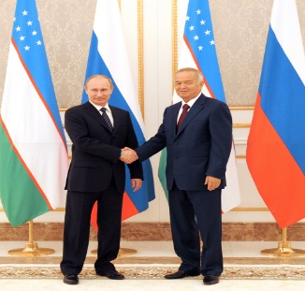
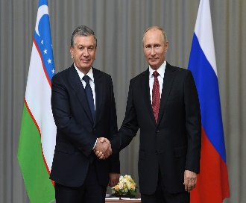
O‘zbekiston–Rossiya
Ikki mamlakat o‘zaro munosabatlari va hamkorligining yanada rivojlanishiga 2013-yil aprelda O‘zbekiston birinchi Prezidenti I.Karimov va Rossiya Prezidenti V.V.Putin o‘rtasidagi Moskva uchrashuvi yangi turtki berdi. Ushbu uchrashuv chog‘ida davlatlarning keng qamrovli o‘zaro munosabatlaridagi hamkorlikni rivojlantirish holati va istiqboli ko‘rib chiqildi. Har ikki davlat mustaqillikka erishgandan keyingi davr ichida O‘zbekiston va Rossiya o‘rtasida 160 dan ortiq xalqaro shartnoma va 40 dan ziyod boshqa hujjatlar imzolandi.

Slide 5
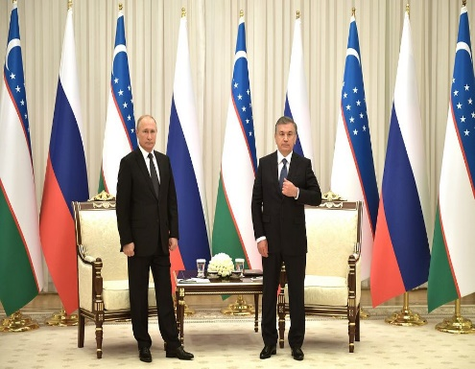
O‘zbekiston–Rossiya
2017-yil aprelda Oʻzbekiston Prezidenti Shavkat Mirziyoyev rasmiy tashrif bilan Rossiyada bo‘ldi. O‘zbekiston Respublikasi Prezidenti Shavkat Mirziyoyevning Rossiya Federatsiyasiga davlat tashrifi yakunlari bo‘yicha siyosiy, savdo-iqtisodiy, sarmoyaviy, harbiy-texnikaviy, migratsiya sohalari, shuningdek, mintaqalararo hamkorlik, turizm va sog‘liqni saqlashga oid umumiy qiymati 16 milliard dollar bo‘lgan 55 ta hujjat imzolandi.

Slide 6
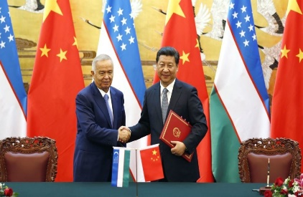
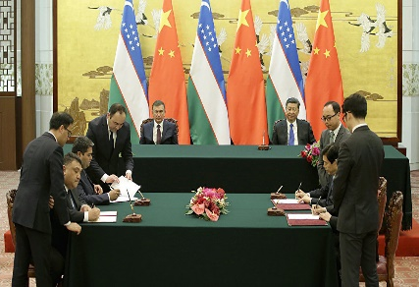
O‘zbekiston–Xitoy
Xitoy Xalq Respublikasi O‘zbekiston Respublikasi mustaqilligini 1991-yil 27-dekabrda tan olgan. 1992-yil yanvarda diplomatik munosabatlar o‘rnatilgan. O‘zbekiston Respublikasi va Xitoy Xalq Respublikasi o‘rtasida an’anaviy do‘stlik munosabatlari o‘rnatilgan. Bular ikki mamlakatga har ikki tomonni qiziqtiruvchi ko‘plab masalalar bo‘yicha o‘zaro manfaatli va samarali hamkorlik olib borish imkonini beradi.

Slide 7
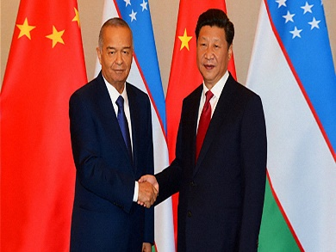
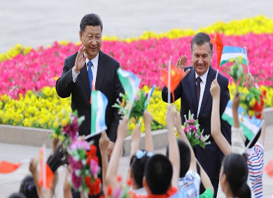
O‘zbekiston–Xitoy
XXR raisining 2010-yildagi O‘zbekistonga va O‘zbekiston Respublikasi Prezidentining 2012-yil iyunda Xitoy Xalq Respublikasiga davlat tashrifi tarixiy ahamiyatga ega bo‘ldi. Uchrashuvlar davomida hamkorlikning istiqbollari belgilandi.
Buning yaqqol dalili sifatida O‘zbekiston rahbarining Xitoyga tashrifi chog‘ida davlatlar rahbarlari tomonidan «Strategik sheriklik munosabatlari o‘rnatish to‘g‘risidagi qo‘shma bayonot» imzolanganini ko‘rsatish mumkin.
Глобальная

Slide 8
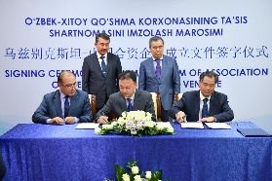
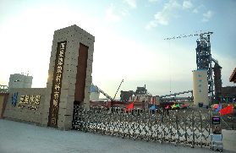
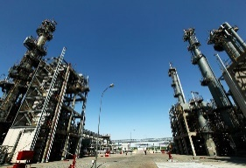
O‘zbekiston–Xitoy
O‘zaro manfaatli hamkorlikning huquqiy bazasini 2005-yilda imzolangan Do‘stlik, hamkorlik va sheriklik munosa- batlari to‘g‘risidagi shartnoma, 2010-yildagi Do‘stlik, ham-korlik va sheriklik munosabatlarini har tomonlama chuqur-lashtirish va rivojlantirish to‘g‘risidagi qo‘shma deklaratsiya, 2012-yildagi Strategik sheriklik o‘rnatish to‘g‘risidagi Qo‘shma deklaratsiya, 2013-yildagi Ikki tomonlama strategik hamkorlikni yanada chuqurlashtirish va rivojlantirish haqidagi Qo‘shma deklaratsiya, 2014-2018-yillarga mo‘ljallangan Strategik sheriklik munosabatlarini rivojlantirish dasturi hamda 2016-yilda imzolangan Qo‘shma bayonot tashkil qiladi. Mazkur hujjatlarning qabul qilinishi uzoq muddatli istiqbolda mamlakatlarimiz o‘rtasidagi munosabatlarni rivojlantirishga xizmat qilmoqda.

Slide 9
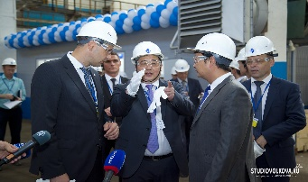
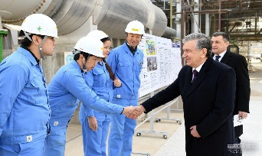
O‘zbekiston–Xitoy
2017-yil 11–13-may kunlari Shavkat Mirziyoyevning Xitoy Xalq Respublikasiga davlat tashrifi O‘zbekiston – Xitoy munosabatlarini yangi bosqichga ko‘tardi. Muzokaralar yakunida Shavkat Mirziyoyev va Si Szinpin O‘zbekiston Respublikasi bilan Xitoy Xalq Respublikasi o‘rtasidagi Qo‘shma bayonotni imzoladilar. Shavkat Mirziyoyev Xitoyga boʻlgan tashrifi davomida umumiy qiymati 23 mlrd. dollar boʻlgan 105 ta ikki tomonlama hujjatlar imzolandi.
Yodda tuting!
2017-yilning o‘zida xorijiy mamlakatlar bilan 60 mlrd. dollarlik shartnomalar imzolangan bo‘lsa, shuning 35 foizi, ya’ni 23 mlrd. dollari Xitoy ulushiga to‘g‘ri keladi.

Slide 10
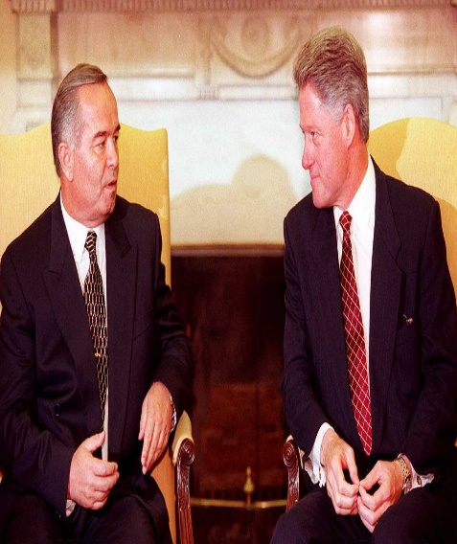
O‘zbekiston–AQSH
O‘zbekiston bilan AQSh o‘rtasida davlatlararo aloqalar mustaqillikning dastlabki yillaridayoq yo‘lga qo‘yildi. 1992-yil fevralda AQSH davlat kotibi O‘zbekistonga rasmiy tashrif buyurdi va ikki davlat o‘rtasida diplomatik aloqalar o‘rnatildi. 1992-yil martda Toshkentda birinchi bo‘lib AQSHning elchixonasi ochildi. O‘zbekiston birinchi Prezidenti I.Karimovning 1996-yil iyunda AQSHda bo‘lishi O‘zbekiston va Amerika munosabatlarini yangi pog‘onaga ko‘tardi. Islom Karimov AQSH Prezidenti Bill Klinton bilan uchrashdi.

Slide 11
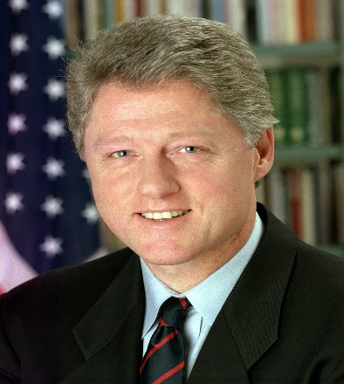
O‘zbekiston–AQSH
Bu uchrashuvda Ikki mamlakat o‘rtasidagi munosabatlarni chuqurlashtirish, tomonlar manfaatiga daxldor bo‘lgan siyosiy, iqtisodiy, xavfsizlik masalalari muhokama etildi. Bill Klinton AQSH ma’muriyati Markaziy Osiyo mamlakatlarining mustaqilligi, barqarorligi va ravnaqidan manfaatdor ekanini, O‘zbekiston bilan qalin munosabatlar o‘rnatishni istayotganini, O‘zbekistonning tezroq dunyo hamjamiyatiga integratsiyalashuvi yo‘lida yordam berajagini ta’kidladi.
1996-yilda O‘zbekistonning AQSHdagi elchixonasi ochildi. O‘zbekiston Prezidenti boshliq davlat delegatsiyasining AQSHda bo‘lishi chet el sarmoyasi uchun respublikada yaratilgan shart-sharoitlar to‘g‘risidagi axborot taqchilligini bartaraf etdi.

Slide 12
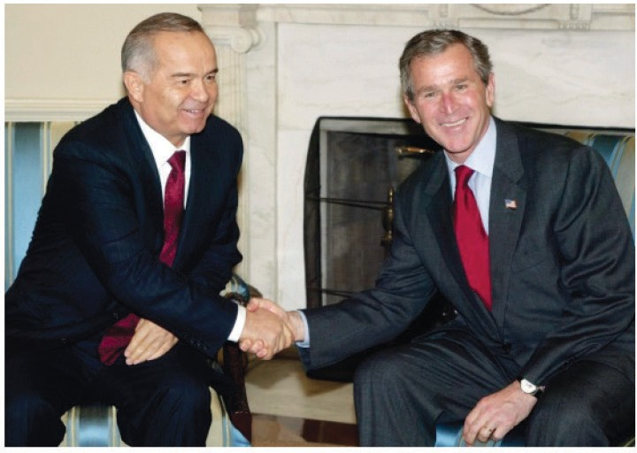
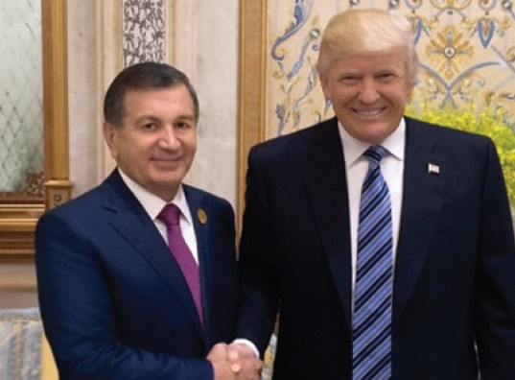
O‘zbekiston–AQSH
2002-yil mart oyida O‘zbekiston birinchi Prezidenti Islom Karimov boshliq davlat delegatsiyasi rasmiy davlat tashrifi bilan AQSHda bo‘ldi. AQSHni sinovli damlarda qo‘llab-quvvatlagani uchun 2002-yil Islom Karimov Amerika jamoatchiligi tomonidan «Xalqaro miqyosdagi lider» mukofoti bilan taqdirlandi.
2017-yil may oyida O‘zbekiston Prezidenti Shavkat Mirziyoyev Saudiya Arabistoni poytaxti Ar-Riyod shahrida bo‘lib o‘tgan AQSh va arab-musulmon davlatlari sammitida ishtirok etdi. Sammit doirasida Shavkat Mirziyoyev va AQSh prezidenti Donald Tramp ilk bor uchrashdi. Donald Tramp davlatimiz rahbari bilan uchrashuvda O‘zbekistonda olib borilayotgan islohotlar jarayonini yuqori baholadi.

Slide 13
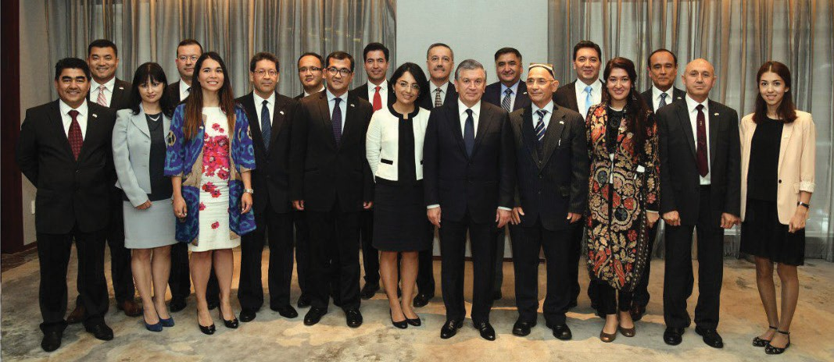
O‘zbekiston–AQSH
2017-yil sentabrda O‘zbekiston Prezidenti Sh. Mirziyoyev BMT-ning 72-sessiyayasi munosabati bilan Amerika Qo‘shma Shtatlarida bo‘ldi va u yerda istiqomat qilayotgan bir guruh o‘zbekistonliklar bilan uchrashdi.

Slide 14
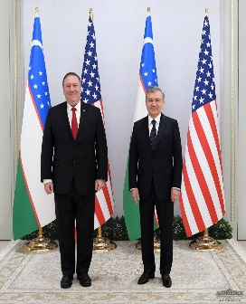
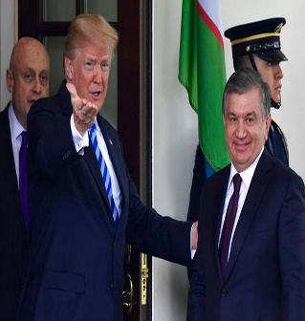
O‘zbekiston–AQSH
Vatandoshlar ilm-fan, ta’lim, texnologiya, investitsiya va boshqa sohalarni rivojlantirish, O‘zbekiston va AQSh muassasalari o‘rtasidagi aloqalarni mustahkamlash bo‘yicha o‘z fikr-muloha-zalarini bayon etdi. Shavkat Mirziyoyev ularga murojaat qilar ekan, O‘zbekistonda amalga oshirilayotgan keng ko‘lamli islohotlarga daxldor bo‘lish, zamonaviy bilim va tajribalarini mamlakat rivojiga yo‘naltirishga da’vat etdi. Bugungi kunda O‘zbekiston va AQSH strategik hamkor va sherik mamlakatlardir.
Sh.Mirziyoyevning D.Tramp bilan AQShdagi rasmiy uchrashuvi
Sh.Mirziyoyev M.Pompeoni qabul qildi.

Slide 15
Mustahkamlash uchun savol va topshiriqlar
1
O‘zbekiston qaysi davlatlar bilan strategik sherikchilik to‘g‘risida shartnomalar imzolagan?
2
O‘zbekiston–Rossiya o‘rtasida qanday shartnomalar imzolangan?
3
O‘zbekiston Respublikasi Prezidenti Sh.Mirziyoyevning 2017-yilda Rossiya, Xitoy va AQSHdagi tashriflarining ahamiyati nimada?
4
Rossiya, Xitoy va AQSH davlat rahbarlarining O‘zbekistonga tashrifi hamda O‘zbekiston Prezidentlarining yuqorida nomlari keltirilgan dav- latlarga tashrifi bo‘yicha jadvalni to‘ldiring!

Slide 16
Mustaqil ish
Tashrif manzili | Shaxs | Yili | Natijasi

